Slide 1

Data Warehouse
Extracción
Limpieza & Validación & Filtrado
Carga
Datos reconciliados
Transformación

Slide 2
MAYO
ABRIL
JUNIO
Producto 1
Producto 2
Producto 3
Producto 4
Producto 5
Producto 6
100 | 654 | 323
21 | 56 | 33
67 | 33 | 200
120 | 123 | 234
89 | 78 | 234
12 | 21 | 21
España Italia Francia

Slide 3
Dimensión QUÉ
Dimensión CUÁNDO
Dimensión DÓNDE
Producto1
Junio
España
Valor de la venta:
100 €

Slide 4
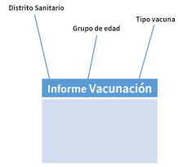
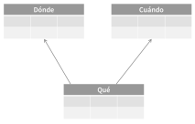
Análisis y reconciliación de datos
«Requisitos de usuario»
DISEÑO CONCEPTUAL
ESQUEMA DE HECHOS (Facts)
DISEÑO LÓGICO
TABLAS RELACIONALES
Procedimientos ETL
(para transformación de datos)
DISEÑO FÍSICO
(lo hará el SGBD)
B.D. MULTIDIMENSIONAL TERMINADA

Slide 5
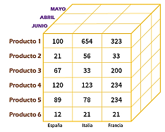
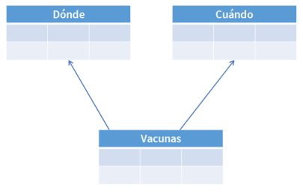
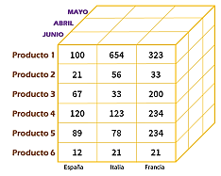



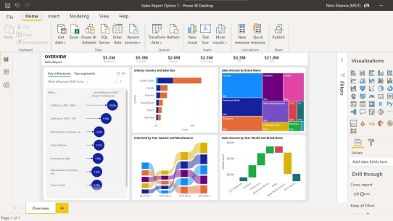


Base de Datos de
Analysis Services
(cubos)
Datos fuente
(ficheros XLS y otros)
Base de Datos SQL Server
(tablas relacionales)
ETL
Extracción y Transformación
Carga
Cliente de consultas
(informes)
(Power BI)
Servidor
Cliente

Slide 6
Dónde
Cuándo
Distrito Sanitario
Tipo vacuna
Grupo de edad
Informe Vacunación
Vacunas

